Slide 1
第七讲：供给学派与供给侧改革

Slide 2
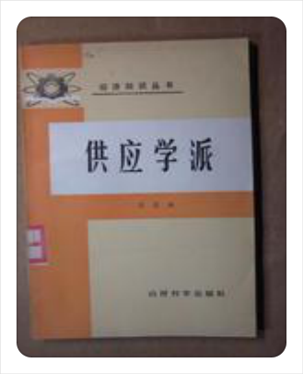
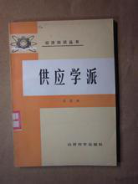
供给学派发展背景：供给学派是20世纪70年代在美国兴起的一个经济学流派。
第二次世界大战后，凯恩斯主义占据了西方经济学的统治地位，西方国家普遍依据凯恩斯的理论制订政策，对经济进行需求管理， 并取得了一定的效果。于是凯恩斯主义盛极一时。但是，凯恩斯主义人为地扩大需求，最后导致70年代西方经济出现生产呆滞、失业严重，同时物价持续上涨的“滞胀”局面。于是西方经济学界纷纷向凯恩斯主义提出挑战，并研究替代的理论和政策。供给学派就是在这样的背景下兴起的。

Slide 3
萨伊简介
萨伊出生在里昂一个新教徒的大商人家庭，早年经营商业，后去英国受商业教育。 1789年法国革命爆发后投入革命，积极参加军队与保皇军作战。雅格宾派上台后他脱离革命，反对雅格宾派政权。回到巴黎后担任《哲学、文艺和政治旬刊》主编。由于反对拿破仑的保护关税政策而被解职。后主要从事政治经济学的研究和教学。代表作是1803年发表的《政治经济学概论》 。从1830年起担任法兰西学院政治经济学教授，直至逝世。
李斯特评论说：“萨伊起先是个商人，后来是个工业家，然后又成为一个失败的政客，最后才推往了政治经济学家。每当旧行业不能再继续时就换上一个新的，这就是他的经历。我们在记录上可以看到他的自白：提倡（所谓）重商主义好呢还是自由贸易好？他最初在这一点上是踌躇过一番的。他仇恨（拿破仑）大陆制度，因为这个制度毁灭了他的工厂，他也仇恨那个制度的创行者，因为他革去了他的官职，因此他决定拥护绝对自由贸易主义。”

Slide 4
萨伊定律
“一种产物一经产出，从那时刻起就给价值与它相等的其他产品开辟了销路。” “在一种货物亏本的同时，必有别的货物赚到过度的利润。由于过度利润一定会刺激有关货物的生产，因此，除非存在某些激烈手段，除非发生某些特殊事件，如政治变动或自然灾害等，或除非政府当局愚昧无知或贪得无厌，否则一种产品供给不足而另一种产品充斥过剩的现象，绝不会永久继续存在。” “城市居民从乡村居民得到利益的真正来源，同时也是后者从前者得到利益的真正来源：他们两者自己所生产的东西越多，就有能力向对方购买越多的东西”
三个原理：产品是以产品来购买的，货币只不过是交换的媒介；“生产给产品创造需求”；只要对生产不加干涉，就不会发生普遍生产过剩。

Slide 5
政策性结论：“仅仅鼓励消费并无益于商业，因为困难不在于刺激消费的欲望，而在于供给消费的手段，我们已经看到，只有生产能供给这些手段。所以，刺激生产是贤明的政策，鼓励消费是拙劣的政策。”

Slide 6
萨伊创造的“企业家”一词现在已是家喻户晓的现代经济学和工商业术语，他自己也是一位企业家（一位棉制造业者）。企业家的“工作就是应用既得的知识去创造供人类消费的产品。” 为了成功，企业家必须冒险，“冒险家通常必须自己供给所需要的资金。这不是说他必须很有钱，因为他可以靠借来的钱经营，而是说他至少必须具有偿付能力，必须有敏慎廉正名誉并必须能通过他和别人的关系借到自己可能没拥有的资本”。必须准备承担“一定程度的风险。尽管搞的那样的好，还有失败的机会。冒险家可能由于非自己的过失而倾家荡产，并在一定程度上丧失名誉，这……也是冒险家的生产力得到那样高报酬的原因。”同时还必须具有“判断力、坚毅、常识和专业知识。他需要相当准确地估量某一产品的重要性及其可能有的需要的数量与生产方法。在一个时间，他必须雇用很多工人，在另一个时间，他必须购买或订购原材料，集中工人，寻找顾客并随时严密注意组织和节约；总而言之，他必须掌握监督与管理的技术。他必须敏于计算，能够比较产品的生产费用和它在制造完成与运抵市场后所可能有的价值。”

Slide 7

为什么会出现“供给学派”
1973年后，美国经济进入“滞胀”，产出、就业、储蓄、投资等经济指标增长率放慢了。1965-1975年，美国劳动生产率年均增长率是4.9%，而1975-1980年下跌为3.0%。
自1981年里根总统把供给学派作为美国官方经济学以来，接受“供给侧经济学”主张，推行供给侧结构改革，到1985年就结束了。
供给学派对西方经济学产生有重要影响。

Slide 8
主要代表人物
南加利福尼亚大学阿瑟·拉弗教授，曾任里根政府经济顾问，以提出拉弗曲线而著名。
裘德·万尼斯基曾任《华尔街日报》副主编，大力宣传供给学派的主张，著有《世界活动方式》（1977）。
保罗·罗伯茨曾任《华尔街日报》副主编和专栏作家，在里根政府供过职，著有《供给学派革命》。
乔治·吉尔德，著有《财富与贫困》（1985），为供给学派的经典之作。
马丁· 费尔德斯坦，1982年起任里根政府经济顾问，哈佛大学教授，著有《转变中美国经济》（1990）、《供给经济学：老原理和新论断》（1986）。

Slide 9
供给学派的理论渊源
19世纪初萨伊在其著作《论政治经济学，或略论财富是怎样产生、分配和消费的》论及供给与需求的关系，提出“单单一种产品的生产，就给其他产品开辟了销路”，即萨伊法则“供给创造自己的需求”。
供给学派的特点是否定凯恩斯定律（需求创造其自己的供给），肯定萨伊法则，强调供给决定需求，认为经济增长的唯一源泉在“供给侧” 。

Slide 10
2007年苹果手机上市前苹果手机的需求为零，2014年苹果手机共售出了1.692亿部，其中第四季度销售额增长13%，售出3930万部，一年营业收入已超过新西兰所有货物和服务总价值。又通过操作系统和APP Store软件付费下载系统形成了IOS生态圈，创造了更大的新需求，IOS生态系统在美国创造超过62.7万个职位，销售收入约占美国GDP的0.25%到0.33%。公司的产品和销售收入又转化成公司利润、股东红利、员工薪酬、银行利息、房地租金等要素报酬，加速了供给创造自身需求的宏观循环。2009年1月苹果公司股价10美元左右，2015年4月超过130美元，市值是微软和谷歌两家公司市值总和。财富效应进一步刺激了美国的消费与投资。

Slide 11
供给学派的观点：
观点一：经济发展的决定性因素：供给与生产率
供给学派认为生产的增长决定于劳动力、资本等生产要素的供给和有效利用，需求会自动调节至均衡，不会出现产能过剩，因此宏观调控的重点应该是消除不利于生产要素供给和利用的因素。
观点二：力主市场经济，反对政府干预
供给学派认为在市场机制的充分作用下，各种经济变量都能自动趋于均衡，保证经济长期地稳定发展。国家干预不仅会破坏市场经济的自动调节机制，而且往往由于干预不当而损害经济中的供给力量，政府过多地干预经济对国民经济有害而无益。具体政策包括反对过多的规章法令。
观点三：通过减税刺激投资，增加供给
供给学派认为供给能自动创造需求，而在供给中，税率变动是最重要、最有效的因素。供给学派认为减税不仅能将国民收入更多地积累在企业和个人手里，用以扩大储蓄与投资，增加供给，而且也不会影响政府的税收总量。此即“拉弗曲线” 。

Slide 12
供给学派对高税率的批判
高税率特别是高的边际税率是美国工作积极性和劳动生产率下降的重要原因之一。
过高的边际税率是导致美国储蓄和投资供给不足，经济增长停滞不前的根本原因。
过高的边际税率是出于社会福利开支的需要。
高税率导致地下经济的规模不断扩大，避税和逃税更加盛行。
高税率会导致成本增加，直接引起通胀。税收在减少供给的同时，没有限制住货币的供给，造成通货膨胀。通货膨胀使社会不能制定长期计划，降低了企业投资的税后净收益率，从而使长期生产能力下降。

Slide 13
拉弗曲线

Slide 14
观点四：重视人力资本，反对过多社会福利
供给学派认为，一国实际收入的增长，取决于其有形资本与智力资本的积累，也取决于其劳动力的质量与努力程度。过多的福利会产生不良作用，削弱人们储蓄和投资和积极性，不利于刺激供给，不能达到真正的最大福利化社会。同时过多的福利扩大了政府的社会性支出而排挤了私人的生产性支出，不利于生产增长。因此必须削减过多的社会福利。
观点五：主张控制货币，反对通货膨胀
供给学派以增加生产，扩大供给为主旨，所以他们的货币金融理论特别强调货币金融对于供给因素的影响；又因他们将减税作为主要武器，因而十分注重货币金融与财政政策的关系和相互作用。他们从提高供给能力的角度出发，力主稳定货币，反对通货膨胀，主张恢复金本位制。

Slide 15
供给学派的理论和政策主张
强调国民产量增长率无论短期还是长期都是劳动和资本的配置的有效利用起决定作用；
认为经济发展的主要障碍是政府干预过多，主张依靠市场的力量自动调节经济；
货币供给量的增长和长期的经济增长潜力相适应，主张恢复金本位制 ；
主张通过减税实行“供给管理”，大幅度地和持续地削减个人所得税和企业税；
主张减少失业津贴，刺激人们更多地去工作。

Slide 16
供给学派与凯恩斯学派的争论
供给与需求那个更重要？
储蓄是抑制还是保障经济增长？
税收和税率的影响该怎样认识？
转移支付和就业该怎样安排？
政府干预规章制度是多些好，还是少些好？

Slide 17
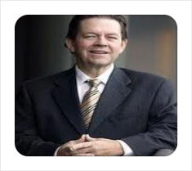
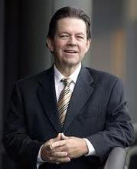
供给侧改革的美国经验：里根经济学
20 世纪70 年代，美国通胀率高达13.5%、失
业率达7.2%，而经济增长率仅-0.2%，深陷“滞
胀”泥淖。同时美国经济也存在税率过高、限制
进入、价格管制等诸多结构性问题。凯恩斯主义
“神药”失效，复苏亟待新“药方”。
1981年里根提出 “经济复兴计划”的内容包括：消减个人所得税和企业税率，个人所得税率1981年10月1日起消减5％，1982年7月1日起再消减10％，三年共消减个人所得税25％；消减联邦开支（ 主要是社会福利开支），减少预算赤字，逐年平衡预算；减少国家对经济的干预，放宽和取消政府对企业的一些限制性规章条例；控制货币信贷，推行有节制的稳健的紧缩性的货币供给政策。经济回归繁荣，“大稳健”时代来临。从1982年起，美国经济逐渐走出衰退，经济复苏势头比战后历次经济复苏度强劲有力。至1988年5月，美国经济持续增长65个月，成为战后和平时期经济增长持续时间最长的一次。通胀率也由立个上任之初的13.5%下降为不到5%，美国GDP占世界的比重由1980年的23%上升到1986年的25.2%。里根经济学大获成功，美国经济迎来“大稳健”时代，也成为20世纪90年代以硅谷为代表的“新经济”技术革命的孕育期。但也提高了美国的赤字率，增加了政府债务。但总体看，里根经济学为美国长期经济增长打下了坚实基础。

Slide 18
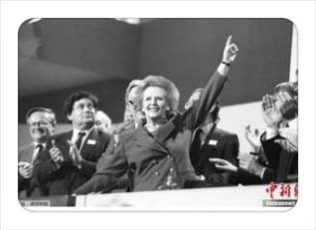
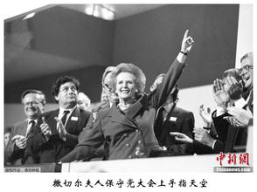
供给侧改革的英国经验：撒切尔主义
20世纪70-80 年代的英国同样陷入了高通胀、低增长的“滞胀”
泥淖，零售价格同比一度飙至25%，GDP 增速出现负增长。同时
英国也面临工会力量庞大、国企过多、政府干预过度等结构性问
题。
1979 年撒切尔上任首相后，首先采纳了货币主义的观点，紧
缩货币以控制通胀。同时采用供给学派的观点，加速推进国企私有
化、减税、废除物价管制等改革措施，减少政府对经济的干预。经
济触底反弹，长期稳健增长。经过改革，恶性通胀得到控制，英国
经济触底反弹，各主要宏观经济指标波动率大幅减小。撒切尔的结
构化改革被认为“挽救”了英国经济。

Slide 19

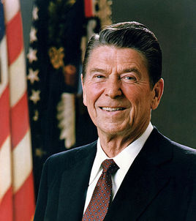
供供给侧改革理论总结
“供给侧改革”较为强调市场和企业的作用，要解决经济问题，首先要解决的是政府干预经济的问题。“供给侧改革”的本质是政府的改革。“供给端管理”的核心思想是简政放权，让市场机制起作用，依靠市场来调节有效供给，梳理要素市场，最终激活有效需要；同时通过减税让利，让企业提升盈利能力，最终达到增加就业和增加居民收入的目的。
当年里根在推行“里根经济学”变革的时候有一句名言：“在这场危机中，政府不是问题的解决方案，而是问题的根本。”里根的意思是说，政府干预经济是引发经济危机的根本问题。

Slide 20
对供给学派的批评
减税的作用可以刺激储蓄和投资，也可以刺激闲暇和消费，其实际影响并不是确定的，也会导致财政赤字攀升进一步引发国家债务危机。里根执政时期累计财政赤字高达13382亿美元，比之前历届美国总统所累积的财政赤字总额还要多，严重影响了美国政府财政的可持续性。
强调对税率尤其是边际税率的削减在实际操作中消弱了税收的累进性，造成主要给富人减税的政策效应，削减政府开支的政策主张则主要消减了社会福利开支，导致了“劫贫济富”的后果。

Slide 21
对供给学派的批评
供给学派强调供给会自动创造需求，应该从供给着手推动经济发展；增加生产和供给首先要减税，以提高人们储蓄、投资的能力和积极性。供给学派强调的重点是减税，过分突出税率的作用，并且思想方法比较绝对，只注重供给而忽视需求、只注重市场功能而忽视政府作用。
我国的供给侧结构性改革，既强调供给又关注需求，既突出发展社会生产力又注重完善生产关系，既发挥市场在资源配置中的决定性作用又更好发挥政府作用，既着眼当前又立足长远。

Slide 22

Thank You !

